Slide 1
Учебный проект библиотека Decimal на языке си
Мирумян Артём БИВ234
Научный руководитель:
ассист. Евтушенко Лариса Геннадьевна

Slide 2
Суть и актуальность проекта
Проект представляет собой разработку библиотеки для работы с десятичными числами (типа decimal)
на языке программирования C. Основная цель такой библиотеки — предоставить разработчикам удобный
и точный способ работы с числами с фиксированной точностью
Актуальность: Программисты часто сталкиваются с проблемами округления при использовании
стандартных типов данных с плавающей запятой. Библиотека обеспечивает высокую точность, необходимую
в финансовых и научных приложениях.

Slide 3
Цели и задачи проекта
Цель: Создать библиотеку decimal на языке C, которая обеспечивает точные и удобные в использовании инструменты
для работы с десятичными числами, позволяя программистам выполнять высокоточные вычисления,
соответствующие отраслевым стандартам.
Задачи:
Реализовать операции сложения, вычитания, умножения и деления для десятичных чисел.
Реализовать операторы сравнения.
Реализовать конвертеры в разные типы данных.
Реализовать функции округления
Реализовать дополнительные функции.
Написать тесты к программе.
Прописать makefile для упрощения компиляции библиотеки.

Slide 4
Этапы проекта
Сначала был прописан заголовочный файл hse decimal.h (все функции и файлы начинаются с префикса
hse_ для более удобной компиляции и отличия от встроенных функций по названию), в котором была
прописана структура для хранения чисел типа decimal и объявлены функции.
Следующим этапом были написаны арифметические функции (сложение, вычитание, умножение и деление).
После были написаны функции для сравнения и функции-конвертеры для типов данных int, decimal, float.
Параллельно для некоторых функций были написаны вспомогательные функции.
Также в конце для библиотеки были написаны тесты и makefile, который по целям компилирует проект и тесты к нему.

Slide 5
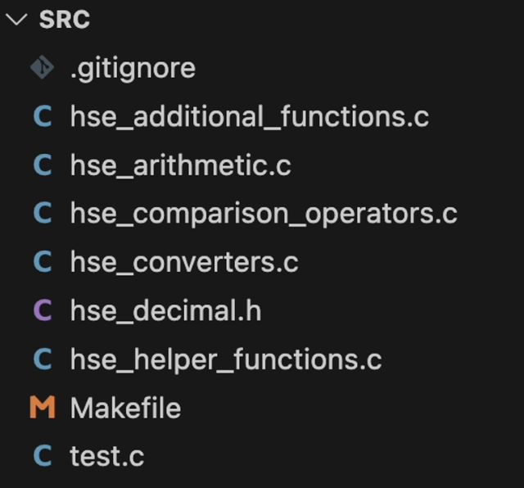
Структура проекта в среде разработки VS code

Slide 6
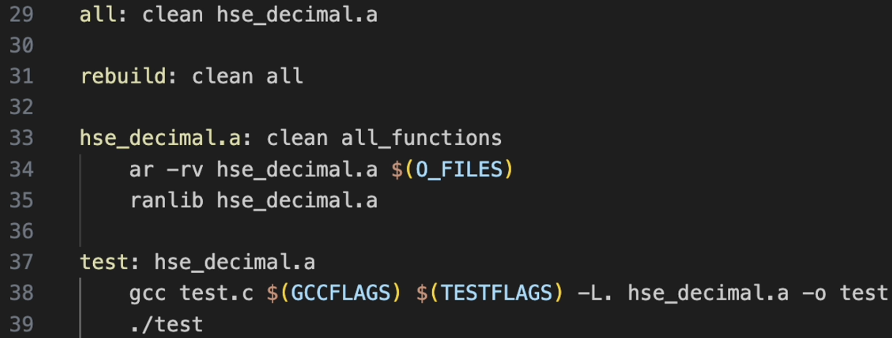
Компиляция библиотеки с помощью makefile
Компиляция всего проекта (кроме тестов) осуществляется с помощью команды make all
Компиляция тестов осуществляется с помощью make test

Slide 7
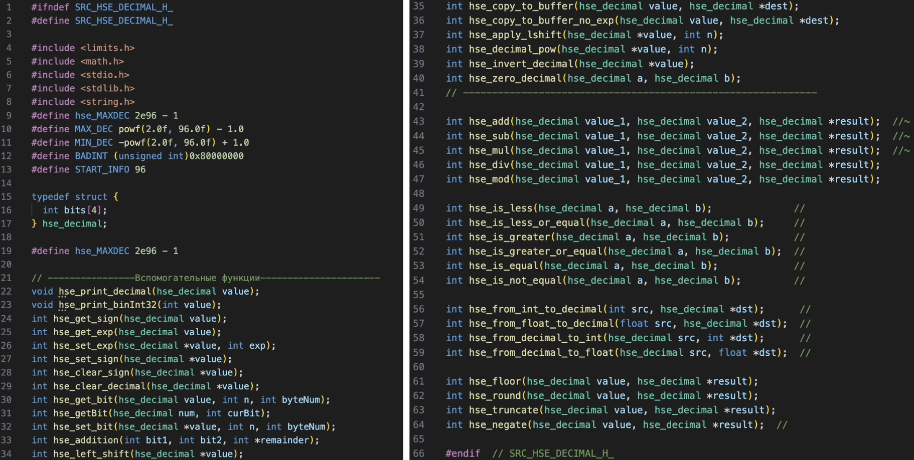
Код заголовочного файла hse_decimal.h

Slide 8
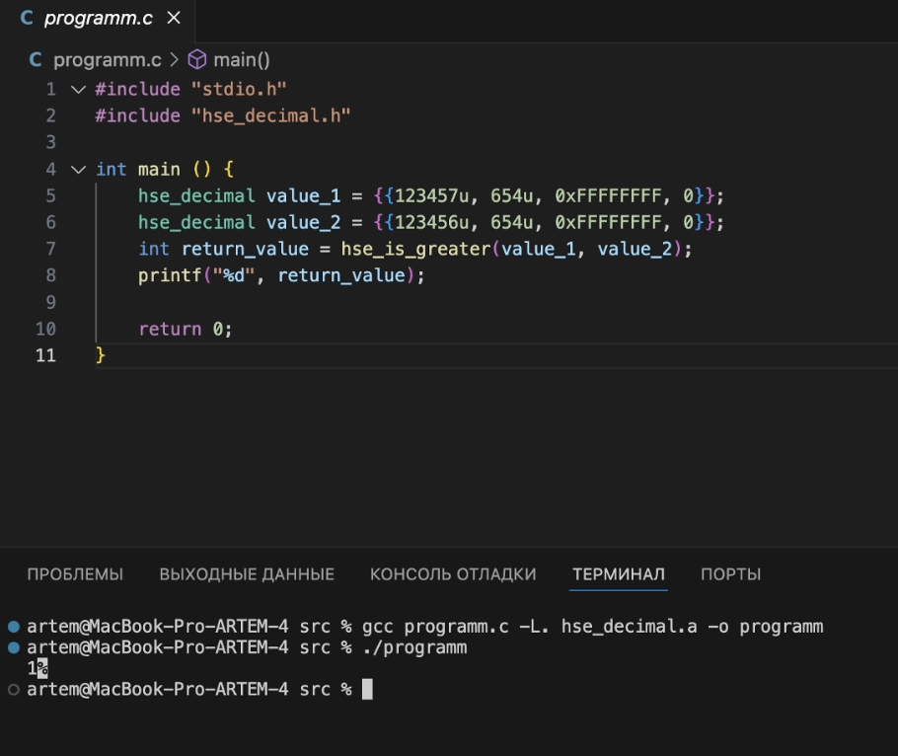
Полученный результат
Рабочая библиотека, которую можно применять в программах, написанных на языке Си.
Пример использования библиотеки в программе на си:

